Slide 1

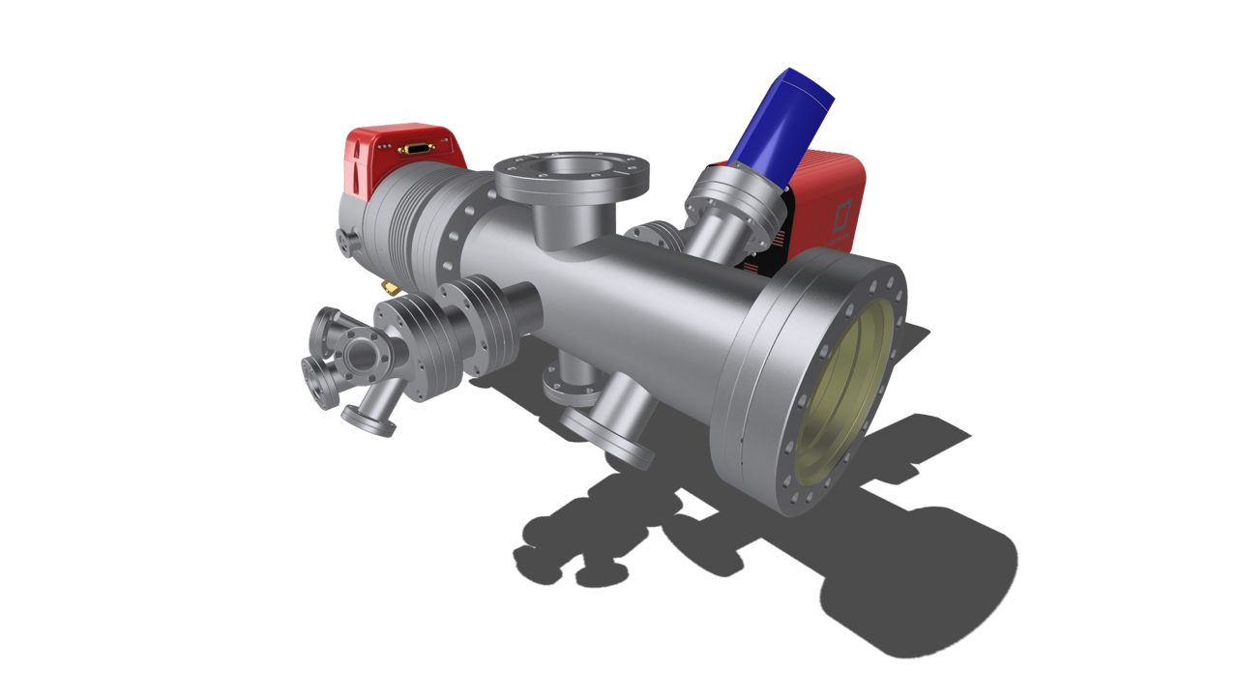
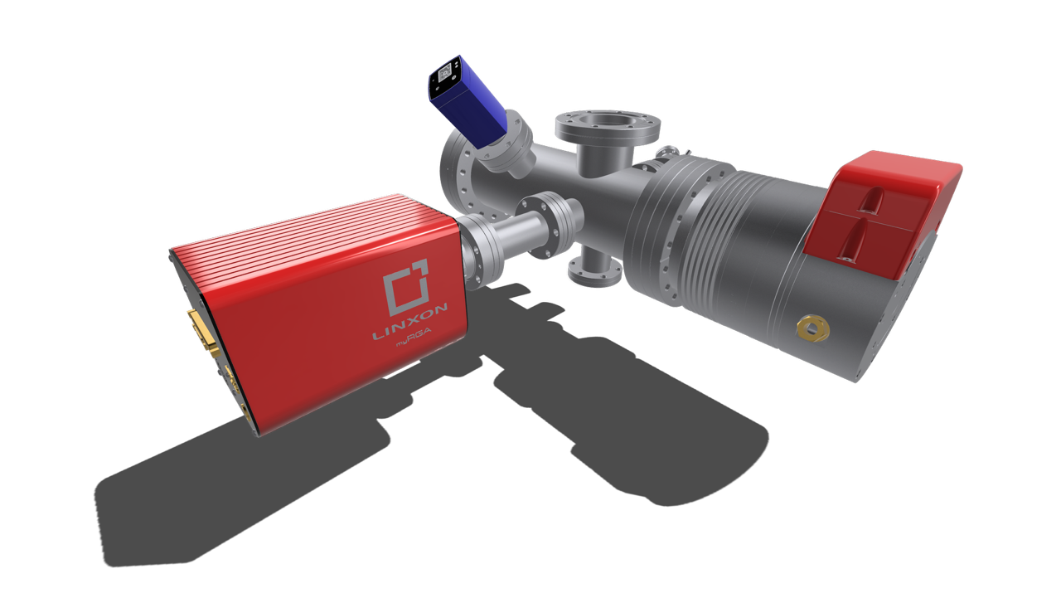
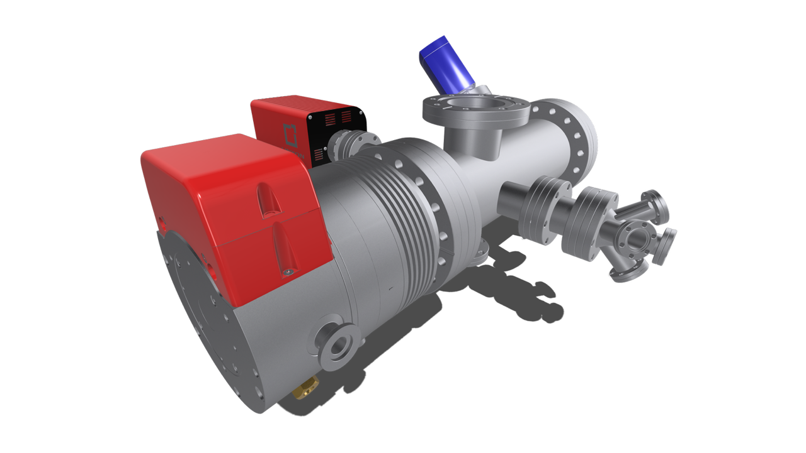
Camera per loading
del Trizio su Grafene
Obiettivo del sistema
Vista della camera principale
Componenti ausiliari
Camilla Faccia – LNGS Mechanics Service

Slide 2
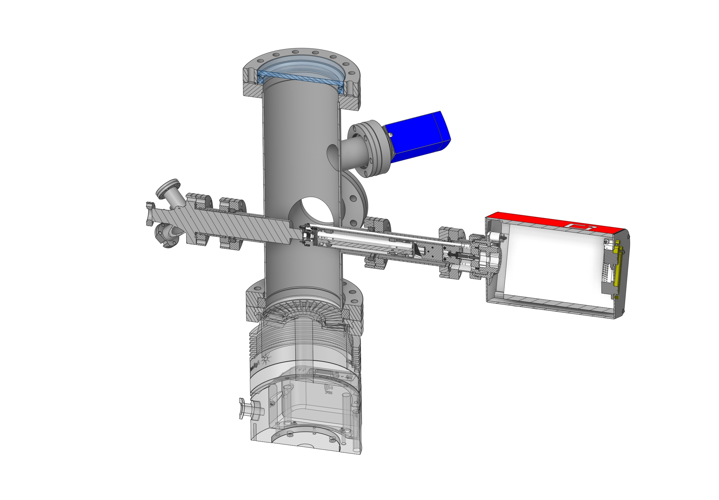
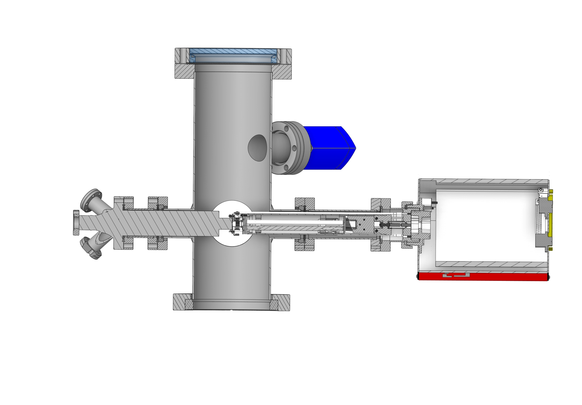
Camera per loading
del Trizio su Grafene
SENSORE DI VUOTO
TURBOPOMPA
RGA
ATOMIZZATORE
PORT VIEW
340mm
617mm
Camilla Faccia – LNGS Mechanics Service

Slide 3
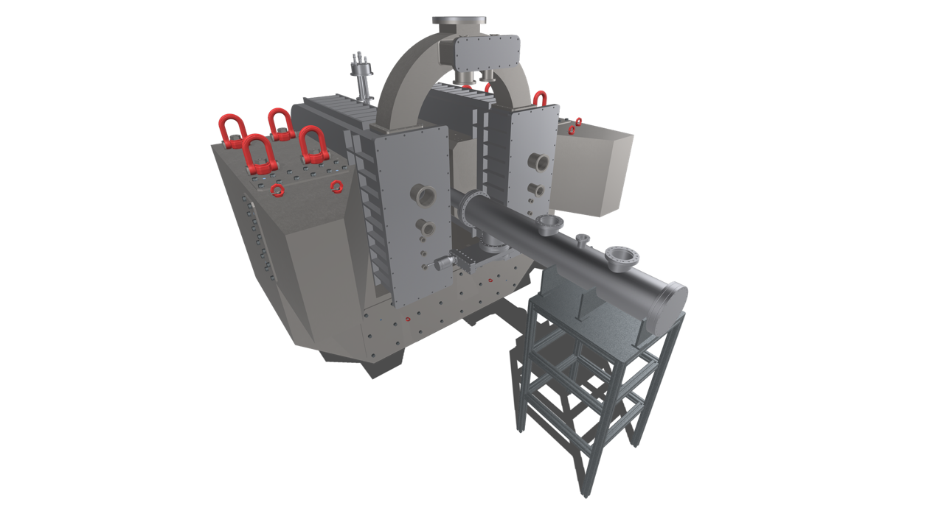
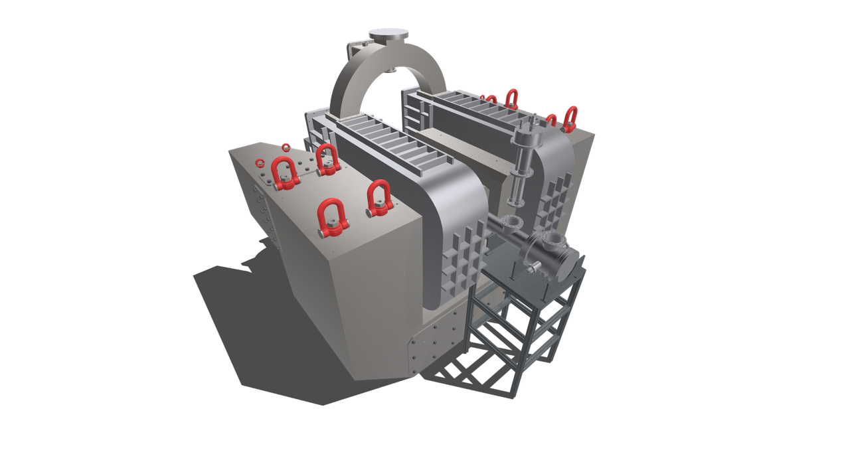
Assieme del criostato (ASG Superconductors Spa)
Obiettivo del sistema
In costruzione presso ASG
Componenti ausiliari
Camilla Faccia – LNGS Mechanics Service

Slide 4
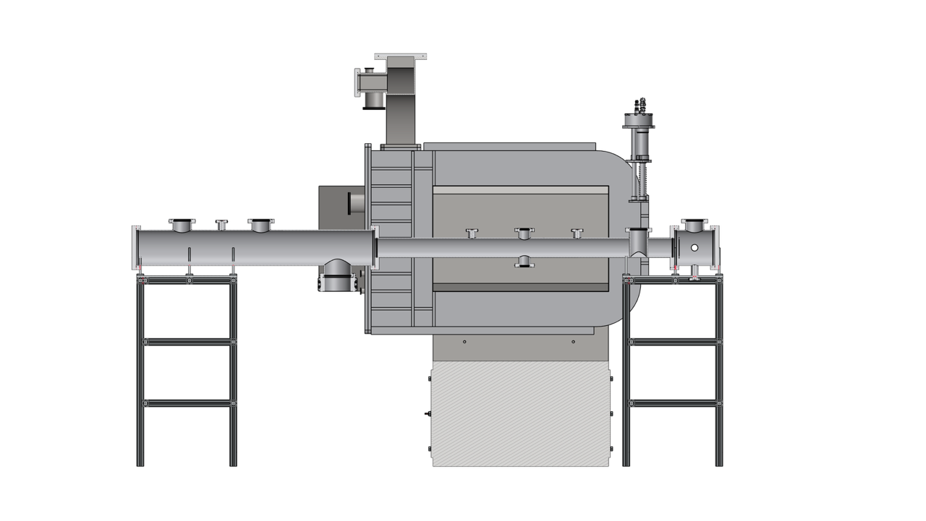
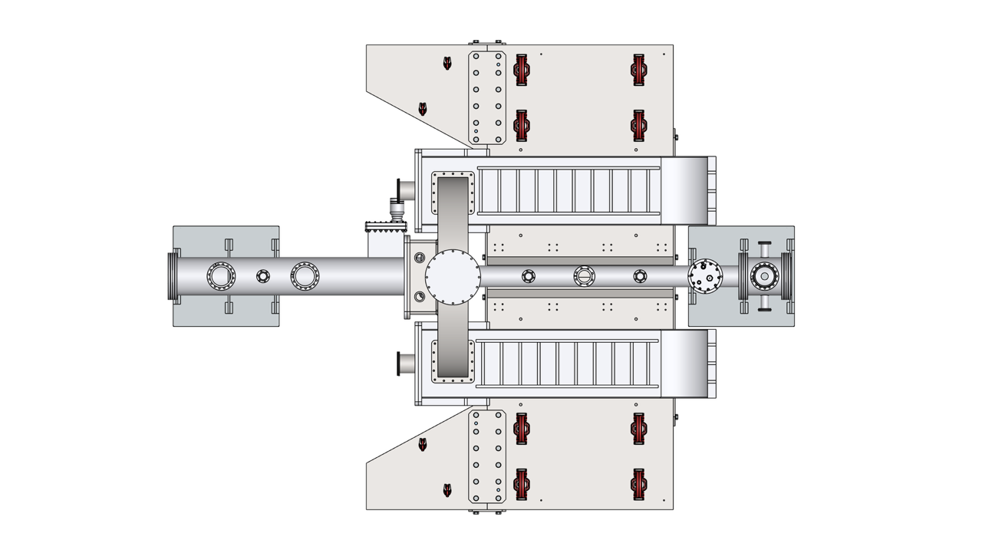
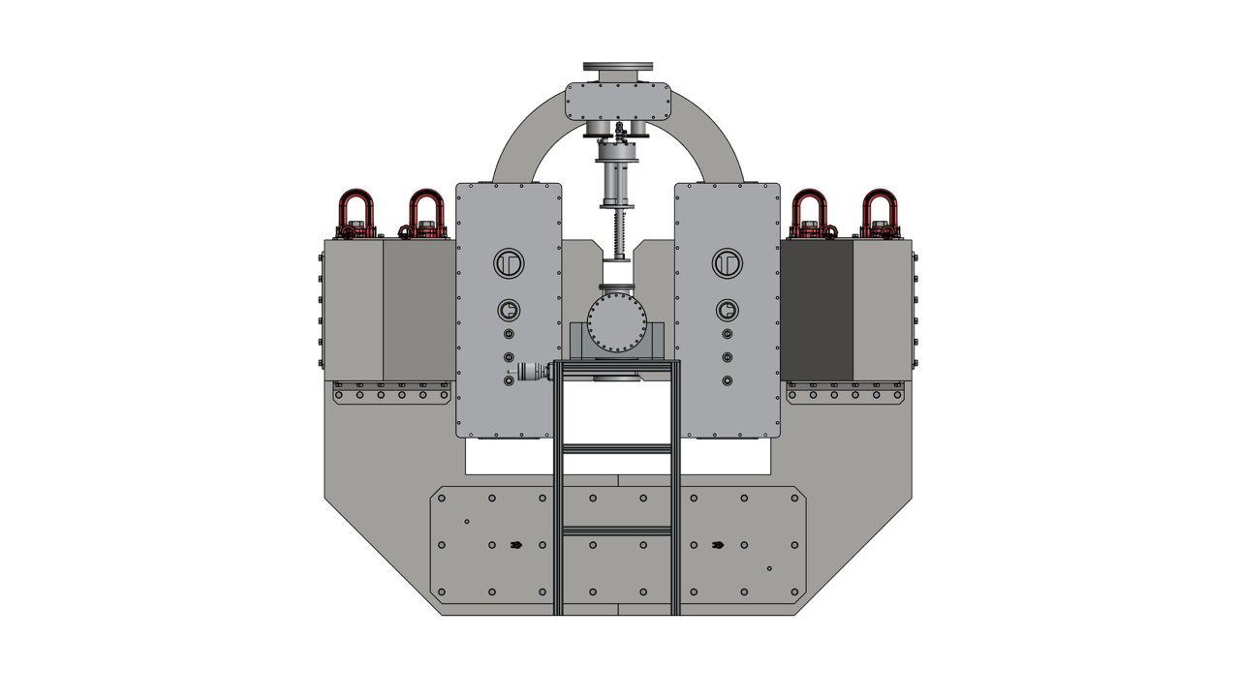

Assieme del criostato (ASG Superconductors Spa)
2500mm
2355mm
1930mm
3345mm
MAGNETE
Camilla Faccia – LNGS Mechanics Service

